Slide 1

مَدرسَة العُطلة الصيفيّة
رياضيّات
الصّف الرّابع
سَلالِم وحِبال
الأعداد الطبيعيّة

Slide 2


لُعبة سلالِم وحبال بموضوع الأعداد الطبيعيّة
نشاط افتتاح –
عارضة شرائح تقدير عدد كُرات بثلاثة ألوان
عارضة شرائح رقم 18

Slide 3
سَلالِم وحِبال
الصّف: الرّابع
عَدد المُشاركون:
2-4
أدوات مطلوبة:
لوحة لعِب
بطاقات للمهام
أقراص بعَدد المُشاركين
نضع جميع الأقراص على تربيعة رقم 1.
يرمي كل مشترك بدوره مكعّب (يُمكن استخدام مكعّب رقميّ أو مكعّب ملموس) لكي يعرف كم خطوة عليه أن يتقدّم.
بعد أنْ يرمي المُشارك المكعّب، عليه تحريك القرص عدد من الخطوات وفقًا للعدد الذي حصل عليه عند رمي المكعّب.
في حال الوصول للسلّم بعد تحريك القرص- نصعد على السُلّم للمكان الملائم على اللوحَة.
في حال الوصول لأفعى بعد تحريك القرص – نهبط مع مسار الأفعى للمكان الملائم على اللوحة.
في حال الوصول لتربيعة "مهمّة" بعد تحريك القرص (كُرة مائيّة)، نأخذ مهمّة من رزمة المهام.
إذا أجاب المشارك بصورة صحيحة عن المهمّة، يتقدّم 3 خطوات على اللوحة.
الفائز هو المشارك الذي يصل أولًا للعدد 100 في نهاية اللوحة.

Slide 4

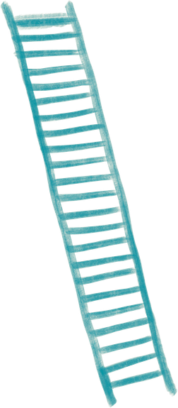
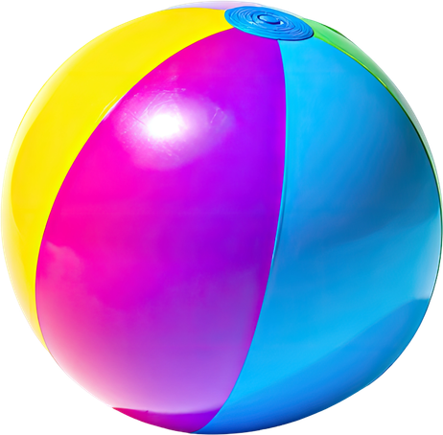
100 | 99 | 98 | 97 | 96 | 95 | 94 | 93 | 92 | 91
81 | 82 | 83 | 84 | 85 | 86 | 87 | 88 | 89 | 90
80 | 79 | 78 | 77 | 76 | 75 | 74 | 73 | 72 | 71
61 | 62 | 63 | 64 | 65 | 66 | 67 | 68 | 69 | 70
60 | 59 | 58 | 57 | 56 | 55 | 54 | 53 | 52 | 51
41 | 42 | 43 | 44 | 45 | 46 | 47 | 48 | 49 | 50
40 | 39 | 38 | 37 | 36 | 35 | 34 | 33 | 32 | 31
21 | 22 | 23 | 24 | 25 | 26 | 27 | 28 | 29 | 30
20 | 19 | 18 | 17 | 16 | 15 | 14 | 13 | 12 | 11
1 | 2 | 3 | 4 | 5 | 6 | 7 | 8 | 9 | 10

Slide 5
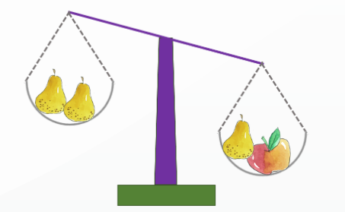
معطى العدد 4,637.
نريد تحويل العدد لعدد مكوّن من 5 منازل، بواسطة كتابة الرقم 5 في مكان ما في العدد.
أين يجب كتابة الرقم 5 لكي نحصل على أصغر عدد ممكن؟
מי
قالت دُنيا، أيضًا دون حِساب نتيجة التمرين
41x5
بشكل دقيق، يمكننا أن نعرف أنَّ النتيجة أكبر من 200.
اشرحوا لما دنيا على حقّ.
إذا كان وزن جميع الإجاصات متساوٍ، هل يمكننا أن نعرف بالتّأكيد أيهما يزن أكثر - التفّاحة ام الإجاصة؟
قال رامي: "عدد رقم عشراته 7 يكون دائما أكبر من عدد آخر رقم عشراته 6".
هل هذا الادّعاء صحيح؟ لماذا؟

Slide 6
أكملوا: إذا كتبنا الرقم 2 مكان الرقم 5 في العدد 4,721 نحصل على عدد جديد.
الع\\ الجديد يكون أكبر من العدد المعطى 4,721 بـِ ___
ما هو العدد الأكبر بِـ 10 أضعاف من العدد سبع مئة وتِسعة؟
بعد ان جمع جمال 12,459 نقطة في لعبة حاسوب، خسر 2,643 نقطة.
هل بقي بحوزته أكثر من 10,000نقطة أم أقل من 10,000 نقطة؟
اشرحوا كيف يمكن الإجابة عن السؤال دون إجراء حساب دقيق.
استخدموا الأرقام 1 , 3 , 5 , 7, 9 , 8 كل رقم مرة واحدة، كي تكوّنوا عَددين كل منهما من 3 منازل بحيث يكون حاصل جمعهما أكبر ما يمكن.

Slide 7
يوجد في الصف 29 تلميذًا. دفع كل تلميذ 48 شيكل للرحلة.
هل المبلغ الذي جُمع أكبر من 1,500 شيكل؟
اشرحوا كيف يمكن الإجابة عن السؤال دون إجراء حساب دقيق
أمامكم تمرين
4,568 + 5,769
حدّدوا دون إجراء حساب دقيق: ما هو رقم آحاد حاصل الجمع؟
بأي عدد نحصل على باقٍ مقداره 2 عند قسمته على 5؟
2,346
2,347
8,234
9,234
فكّر تامر في عدد طبيعي.
ضرب العدد في 7.
قرّب حاصل الضرب لأقرب عشرة وحصل على العدد 50.
ماذا يمكن ان يكون العدد الذي فكّر فيه تامر؟

Slide 8
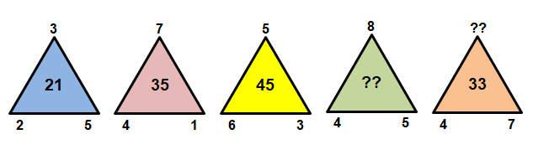
أكملوا أرقامًا ملائمة بحيث تحصلون على أعداد من منزلتين مرتّبة من الأصغر إلى الأكبر:
2 ___ , 0 ___ , ___ 4 , 9 ___
أكملوا، إذا أمكن، أرقامًا ملائمة، بحيث تحصلون على أعداد أوليّة من منزلتين:
___ 3
2 ___
7 ___
___ 4
حدّدوا القانونيّة وأكملوا العدد النّاقص:
حاصل جمع 3 أعداد مختلفة هو 16.
حاصل جمع أصغر عددين من بينها – يساوي العدد الثالث.
جدوا حلّين مُمكنين

Slide 9
اختاروا التمرين الذي نتيجته تساوي 100.
20 × 5 × 5
2 × 1 × 50
50 × 10 × 2
0 × 100 × 1
أكملوا أرقامًا ملائمة في العدد:
___ ___ 2,5 כبحيث تحصلون على عدد يقسم على 3 أيضًا على 10 بدون باقٍ.
كوّنوا من الأرقام: 2, 7, 9, 4, 8 , 5
عددًا من 4 منازل ويقبل القسمة على 6.
كوّنوا من الأرقام: 2, 7, 9, 4, 8 , 5
عددًا من 4 منازل ويقبل القسمة على 3.

Slide 10
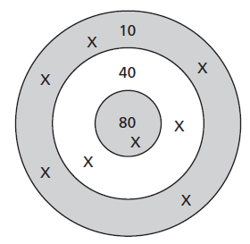
صحيح أم غير صحيح؟
العدد 23,565 يقبل القسمة على 5 ولا يقبل القسمة على 10
صحيح أم غير صحيح؟
العدد 11,360 يقبل القسمة على 2 ولا يقبل القسمة على 5
נועה שיחקה בקליעה למטרה. הציור מראה את הקליעות שלה.
כמה נקודות צברה?
لعبت أنعام لعبة الإصابة للهدف. يظهر في الرسم عدد الإصابات للهدف الذي حقّقته أنعام
على كم نقطة حصلت؟
مَن يمكن أن أكون؟
أنا عدد اكبر من 152 وأصغر من 175.
أنا لا أقبل القسمة على 10، لكن أقبل القسمة على 5.

